Slide 1
«Управление информационной безопасностью»
«Threat Intellegence»
УрГУПС
Екатеринбург 2021

Slide 2
Разные подходы к распознаванию атак
Реактивный подход
  По результатам атаки предпринимаются действия
  Не успевает противостоять направленным атакам (каждые 10 секунд в мире атакуется какая-либо организация)
Проактивный подход
  Предугадывание атаки
  Распознавание направленные атаки, которые обходят известные средства защиты, по косвенным ранним признакам (взаимодействие с известными ботнет сетями)

Slide 3
Что такое Threat Intellegence
Знания об угрозах, полученные в результате анализа данных
Данные
  Выявление контекста
  Определение индикаторов компрометации
  Обогащение данных найденными взаимосвязями
Результаты
  Последствия
  рекомендации
Похоже на разведку
Качество TI данных напрямую влияет на скорость и качество принятия решений

Slide 4
Уровни данных TI
Операционный или технический уровень. Индикаторы компрометации, т.е. признаки, по которым можно распознать потенциальную угрозу (хэши вредоносных файлов, IP-адреса, домены, связанные с преступной активностью, и т.д.) и осуществить технические меры по ее блокировке.
Тактический уровень. На этом уровне проводится анализ поведения нарушителей, опираясь на информацию о технике, тактике и процедурах злоумышленника (TTP), и вырабатывается понимание, кто, что и зачем может осуществить против организации. В результате у нее появляется возможность предвидеть атаки и прогнозировать свою дальнейшую деятельность.
Стратегический уровень. Аналитические данные о тенденциях угроз в мире с целью выработки дальнейшей стратегии развития системы информационной безопасности организации. Опираясь на информацию из предыдущих уровней, осуществляется представление актуальных угроз и необходимых мер перед топ-менеджментом организации, планирование задач и потребностей (в новых людях, процессах, инструментах).

Slide 5
Threat Hunting
Поиск, обнаружение и локализация угроз, которые обходят существующие средства защиты.
Преимущественно ручной процесс, в рамках которого аналитик обрабатывает большие объёмы сведений в поисках признаков компрометации. Это отличает «охоту на угрозы» от обычных средств защиты, которые работают в соответствии с известными шаблонами. Threat Hunting нацелен на поиск в тех же самых источниках данных того, что ещё неизвестно, но могло произойти согласно гипотезе аналитика.
Платформа для Threat Hunting является набором разнородных решений и технологий, в состав которого помимо прочего входит и киберразведка.

Slide 6
Ценность TI
Связь с другими задачами: реагирование на инциденты, работа с рисками, выявление мошенничества, управление уязвимостями, операционная деятельность ИБ
Позволяет делать выгрузку накопленной аналитической информации во внешние системы (SIEM, маршрутизаторы, …)
Повышает скорость и качество реагирования на инциденты, возможность использования подготовленных скриптов реагирования
Помогает определить критичность уязвимостей и расставить приоритеты

Slide 7
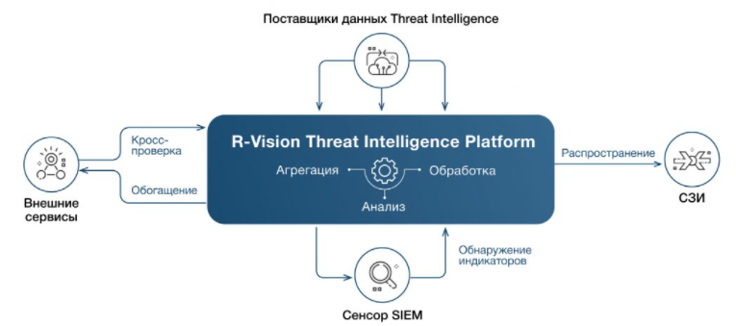
Схема TI
https://rvision.pro/tip/

Slide 8
Источники данных
Indicators of Compromise, IoC (IP, URL адреса, хэш-суммы вредоносов, …), последовательность IoC – фид (платные и бесплатные, занимаются вендоры)
Фиды TI
  IBM X-Force Exchange, AT&T Alien Labs Open Threat Exchange (OTX), Group-IB Threat Intelligence, Kaspersky Threat Intelligence, ФинЦерт ЦБ РФ
Сервисы обогащения
  VirusTotal, Hybrid Analysis, OPSWAT Metadefender, Shodan, RiskIQ, MaxMind, Sypex, Ipgeolocation.io, Whois

Slide 9
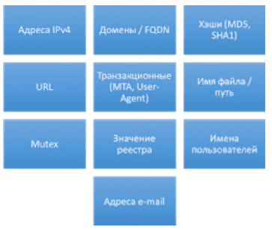
Распространенные индикаторы компрометации

Slide 10
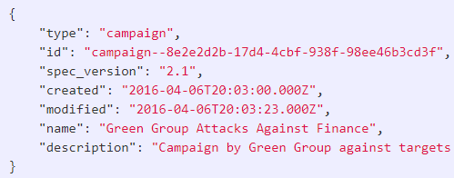
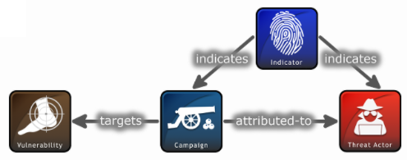
STIX
Structured Threat Information Expression (STIX™) – формальный язык и правила сериализации (представления данных в специальном виде для передачи по сети) для обмена информацией о киберугрозах (cyber threat intelligence, CTI)

Slide 11
Сложности внедрения
Данные сложно получать: данные разных фидов могут сильно отличаться по формату
Сложно оценить эффект от внедрения, как правило TI используют в составе уже работающего SOC
Необходимо анализировать данные, искать взаимосвязи, контекст

Slide 12
Этапы работы с TI
Сбор данных из разных источников, заведение данных из фидов на одну платформу. Данные: любые источники об угрозах, поступающие в SOC, внешние данные от провайдеров, открытые источники, от партнеров, регуляторов (к примеру, ФинЦЕРТ), данные сетевой телеметрии (маршрутизаторов, межсетевых экранов, песочницы, SIEM-систем и пр.).
Обработка собранных фидов: нормализация и стандартизация для приведения к единому формату, к единой карточке.
Обогащение дополнительным контекстом, если данных недостаточно. Для обогащения данных существуют универсальные сервисы (например, VirusTotal, whois и другие) и узкоспециализированные источники. Обычно аналитик знает, видя данные об угрозе, из какого узкоспециального фида необходимо обогатить эту информацию. Удобно, когда выбранная платформа threat intelligence интегрирована с необходимой подборкой сервисов обогащения.
Обнаружение индикаторов компрометации в собственной инфраструктуре. Обычно решение позволяет завести поток данных из SIEM-системы и проверить конкретный набор индикаторов в этом потоке событий.
Распространение индикаторов на средства защиты и мониторинга.

Slide 13
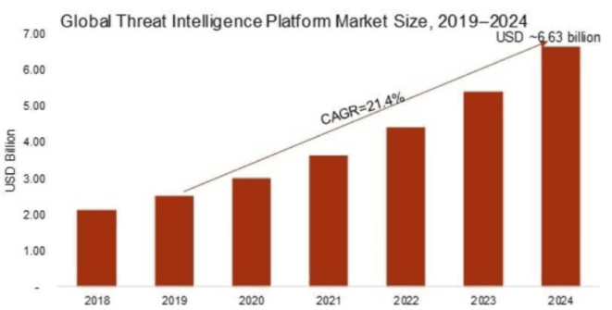
Востребованность

Slide 14
Типовые решения TI
Group-IB Threat Intelligence (Group-IB);
Kaspersky Threat Intelligence («Лаборатория Касперского»);
PT Cybersecurity Intelligence (Positive Technologies);
R-Vision Threat Intelligence (R-Vision)
Anomali Threat Intelligence Platform 7.2. Cisco Threat Intelligence Director 7.3. Cisco Threat Response 7.4. ESET Threat Intelligence 7.5. GOSINT 7.6. EclecticIQ Threat Intelligence Platform 7.7. Fujitsu Cyber Threat Intelligence (Threat 360) 7.8. IBM X-Force Threat Intelligence 7.9. Palo Alto Networks AutoFocus Threat Intelligence Service 7.10. ThreatConnect Threat Intelligence Platform 7.11. ThreatQuotient Threat Intelligence Platform

Slide 15
Ссылки
https://rvision.pro/blog-posts/razbiraemsya-v-threat-intelligence-platformy-servisy-feedy/
ФинЦЕРТ https://www.cbr.ru/information_security/fincert/
STIX https://oasis-open.github.io/cti-documentation/stix/intro.html
https://www.anti-malware.ru/analytics/Market_Analysis/Threat-Intelligence

Slide 16
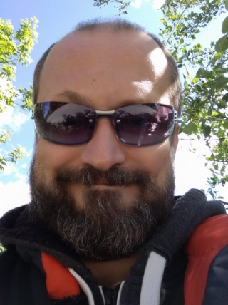
Вопросы-ответы
Контактная информация
+7 912 22 39102
ychernyshov@ussc.ru
yuchernyshov@usurt.ru

